Slide 1
Lion of Judah Jewish Art: Idolatry or Symbolism?
Rabbi Chaim Metzger
cmetzger@torontotorah.com

Slide 2
The Lion’s Path
What does a lion represent?
History of using Lions in Decoration
Can one place sculptures of lions and other living beings in Synagogues?

Slide 3
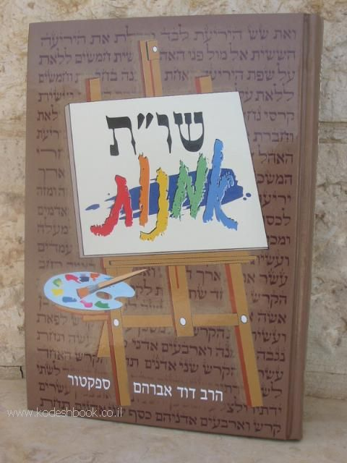
acknowledgements
Shu”t Omanut
by Rabbi David Avraham Spektor zt”l (1955-2013)
Torah Encyclopedia of the Animal Kingdowm
by Rabbi Natan Slifkin

Slide 4
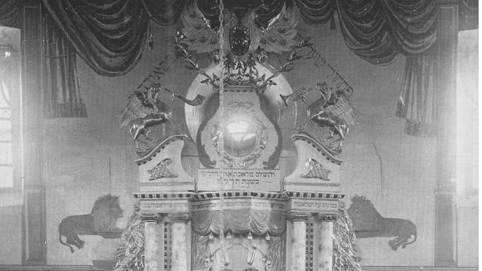
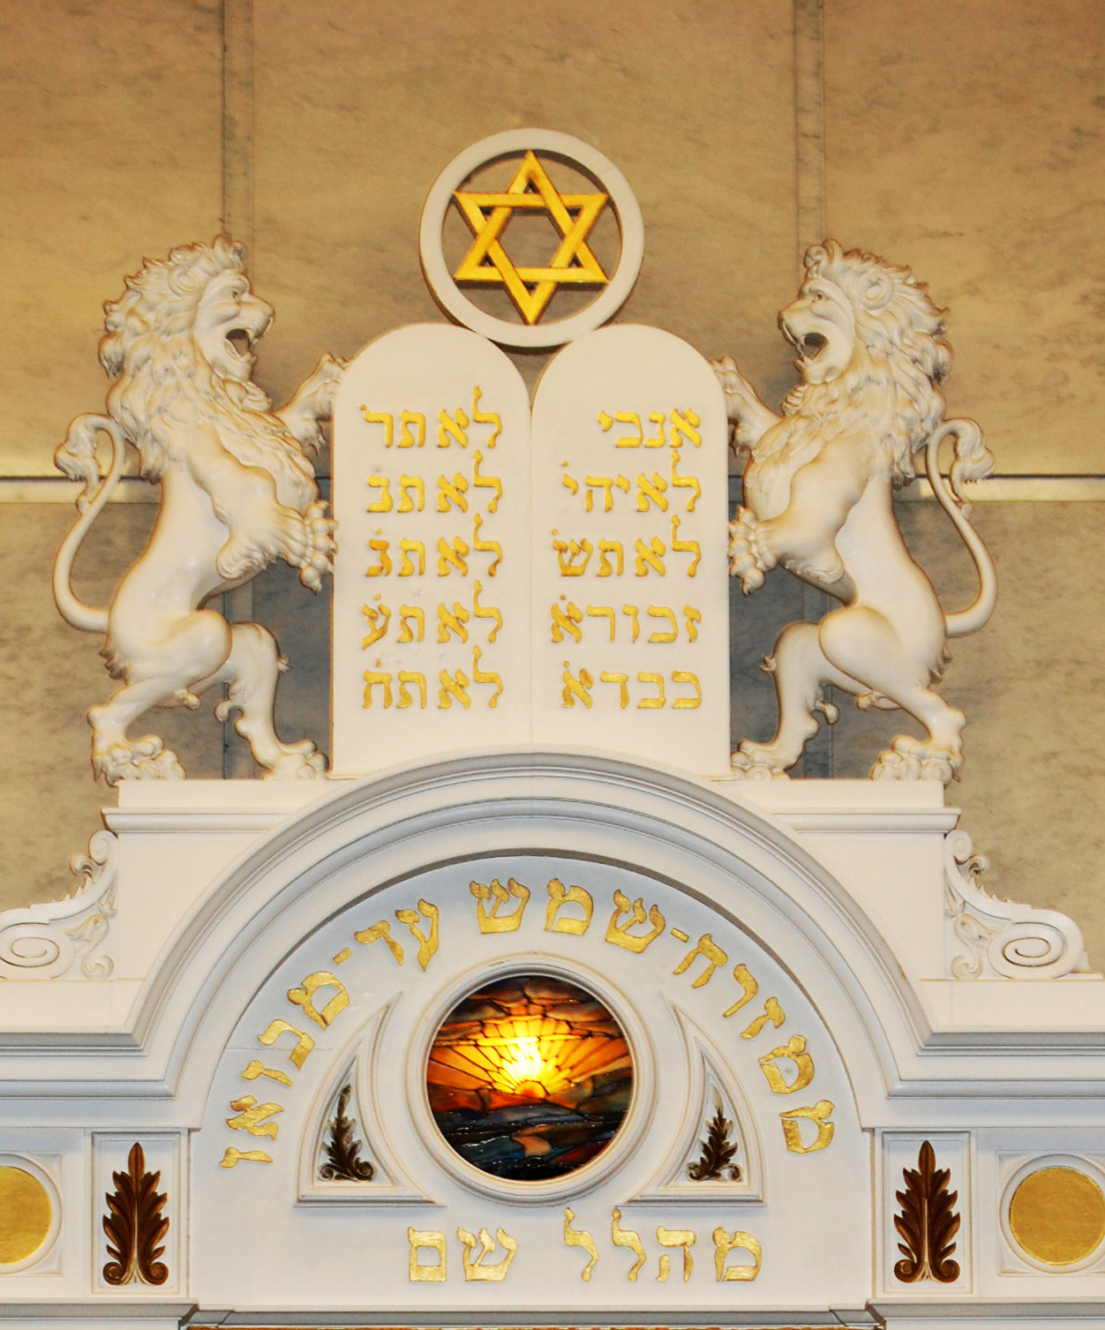
The Carved Wooden Torah Arks of Eastern Europe, Bracha Yaniv, Littman Library of Jewish Civilization in association with Liverpool University Press
Rabbi Akiva Males
Photo from Kesher Israel in Harrisburg, Pennsylvania

Slide 5
Ari Fuld HY”D and the Lion of Zion
Created by Michal Weinstein

Slide 6
What do lions represent?

Slide 7
Powerful Lion
The lion is mightiest among the beasts, And recoils before none;
(Proverbs 30:30)
On the seventh day, before the sunset, the townsmen said to him: “What is sweeter than honey, And what is stronger than a lion?” He [Shimshon] responded: “Had you not plowed with my heifer, You would not have guessed my riddle!”
(Judges 14:18) JPS 1985
לַ֭יִשׁ גִּבּ֣וֹר בַּבְּהֵמָ֑ה וְלֹא־יָ֝שׁ֗וּב מִפְּנֵי־כֹֽל׃
משלי ל:ל
וַיֹּ֣אמְרוּ לוֹ֩ אַנְשֵׁ֨י הָעִ֜יר בַּיּ֣וֹם הַשְּׁבִיעִ֗י בְּטֶ֙רֶם֙ יָבֹ֣א הַחַ֔רְסָה מַה־מָּת֣וֹק מִדְּבַ֔שׁ וּמֶ֥ה עַ֖ז מֵאֲרִ֑י וַיֹּ֣אמֶר לָהֶ֔ם לוּלֵא֙ חֲרַשְׁתֶּ֣ם בְּעֶגְלָתִ֔י לֹ֥א מְצָאתֶ֖ם חִידָתִֽי׃
שופטים יד:י"ח

Slide 8
Yehudah as a Lion
8) You, O Judah, your brothers shall praise; Your hand shall be on the nape of your foes; Your father’s sons shall bow low to you.
9)Judah is a lion’s whelp; On prey, my son, have you grown. He crouches, lies down like a lion, Like the king of beasts—who dare rouse him?
10) The scepter shall not depart from Judah, Nor the ruler’s staff from between his feet; So that tribute shall come to him And the homage of peoples be his.
11) He tethers his ass to a vine, His ass’s foal to a choice vine; He washes his garment in wine, His robe in blood of grapes.
12) His eyes are darker than wine; His teeth are whiter than milk.
(Breishit 49:8-12) JPS 1985 translation
בראשית פרשת ויחי פרק מט פסוק ח - יב
(ח) יְהוּדָ֗ה אַתָּה֙ יוֹד֣וּךָ אַחֶ֔יךָ יָדְךָ֖ בְּעֹ֣רֶף אֹיְבֶ֑יךָ יִשְׁתַּחֲו֥וּ לְךָ֖ בְּנֵ֥י אָבִֽיךָ:
(ט) גּ֤וּר אַרְיֵה֙ יְהוּדָ֔ה מִטֶּ֖רֶף בְּנִ֣י עָלִ֑יתָ כָּרַ֨ע רָבַ֧ץ כְּאַרְיֵ֛ה וּכְלָבִ֖יא מִ֥י יְקִימֶֽנּוּ:
(י) לֹֽא־יָס֥וּר שֵׁ֙בֶט֙ מִֽיהוּדָ֔ה וּמְחֹקֵ֖ק מִבֵּ֣ין רַגְלָ֑יו עַ֚ד כִּֽי־יָבֹ֣א שילה שִׁיל֔וֹ וְל֖וֹ יִקְּהַ֥ת עַמִּֽים:
(יא) אֹסְרִ֤י לַגֶּ֙פֶן֙ עירה עִיר֔וֹ וְלַשֹּׂרֵקָ֖ה בְּנִ֣י אֲתֹנ֑וֹ כִּבֵּ֤ס בַּיַּ֙יִן֙ לְבֻשׁ֔וֹ וּבְדַם־עֲנָבִ֖ים סותה סוּתֽוֹ:
(יב) חַכְלִילִ֥י עֵינַ֖יִם מִיָּ֑יִן וּלְבֶן־שִׁנַּ֖יִם מֵחָלָֽב:

Slide 9
Israel as lions
They crouch, they lie down like a lion, Like the king of beasts; who dare rouse them? Blessed are they who bless you, Accursed they who curse you!
(Bamidbar 24:9) JPS 1985
כָּרַ֨ע שָׁכַ֧ב כַּאֲרִ֛י וּכְלָבִ֖יא מִ֣י יְקִימֶ֑נּוּ מְבָרֲכֶ֣יךָ בָר֔וּךְ וְאֹרְרֶ֖יךָ אָרֽוּר׃

Slide 10
God compared to LIon
A lion has roared, Who can but fear? My Lord GOD has spoken, Who can but prophesy?
(Amos 3: 8)
אַרְיֵ֥ה שָׁאָ֖ג מִ֣י לֹ֣א יִירָ֑א אֲדֹנָ֤י יְהוִה֙ דִּבֶּ֔ר מִ֖י לֹ֥א יִנָּבֵֽא׃

Slide 11
What do lions represent?
Strength
Bravery
King of Beasts
Yehudah
G-d
The Jewish people

Slide 12
In the Mishkan
As for the Tabernacle, make it of ten strips of cloth; make these of fine twisted linen, of blue, purple, and crimson yarns, with a design of cherubim worked into them.(Shemot 26:1)
Rashi -כרבים מעשה חשב WITH CHERUBIM, THE WORK OF AN ARTIST — Cherubim were figured on them (on the curtains) in the process of weaving them, not afterwards by embroidery which is needlework — but by weaving it on its two surfaces, one design on one side, a different design on the other; e. g., a lion on one side and an eagle on the other side, just as the silken girdles are woven which are called in old French faisee (Yoma 72b, Jerusalem Talmud Shekalim 8:4). (Translation by M. Rosenbaum and A.M. Silbermann, 1929-1934)
וְאֶת־הַמִּשְׁכָּ֥ן תַּעֲשֶׂ֖ה עֶ֣שֶׂר יְרִיעֹ֑ת שֵׁ֣שׁ מָשְׁזָ֗ר וּתְכֵ֤לֶת וְאַרְגָּמָן֙ וְתֹלַ֣עַת שָׁנִ֔י כְּרֻבִ֛ים מַעֲשֵׂ֥ה חֹשֵׁ֖ב תַּעֲשֶׂ֥ה אֹתָֽם׃ (שמות כו:א)
רש"י - כרבים מעשה חשב. כְּרוּבִים הָיוּ מְצֻיָּרִין בָּהֶם בַּאֲרִיגָתָן, וְלֹא בִרְקִימָה שֶׁהוּא מַעֲשֵׂה מַחַט, אֶלָּא בַאֲרִיגָה בִשְׁנֵי כְּתָלִים, פַּרְצוּף אֶחָד מִכָּאן וּפַרְצוּף אֶחָד מִכָּאן – אֲרִי מִצַּד זֶה וְנֶשֶׁר מִצַּד זֶה – כְּמוֹ שֶׁאוֹרְגִין חֲגוֹרוֹת שֶׁל מֶשִׁי שֶׁקּוֹרִין בְּלַעַז פיישי"שא:

Slide 13
Shlomo HaMelech’s throne
The throne had six steps, and the top of the throne was round behind; and there were arm rests on either side on the place of the seat, and two lions stood beside the armrests. And twelve lions stood there on one side and on the other upon the six steps; the like of it was never made in any kingdom.
(I Kings 10:19-20; similarly in II Chr. 9:18-19)translation by R’ Natan Slifkin
מלכים א פרק י פסוק יט - כ
(יט) שֵׁ֧שׁ מַעֲל֣וֹת לַכִּסֵּ֗ה וְרֹאשׁ־עָגֹ֤ל לַכִּסֵּה֙ מֵאַֽחֲרָ֔יו וְיָדֹ֛ת מִזֶּ֥ה וּמִזֶּ֖ה אֶל־מְק֣וֹם הַשָּׁ֑בֶת וּשְׁנַ֣יִם אֲרָי֔וֹת עֹמְדִ֖ים אֵ֥צֶל הַיָּדֽוֹת: (כ) וּשְׁנֵ֧ים עָשָׂ֣ר אֲרָיִ֗ים עֹמְדִ֥ים שָׁ֛ם עַל־שֵׁ֥שׁ הַֽמַּעֲל֖וֹת מִזֶּ֣ה וּמִזֶּ֑ה לֹֽא־נַעֲשָׂ֥ה כֵ֖ן לְכָל־ מַמְלָכֽוֹת:

Slide 14
In the FIRST Beit Hamikdash
And on the borders that were between the ledges were lions, oxen, and cherubim; and upon the ledges there was a base above; and beneath the lions and oxen were wreaths of hanging work ....
For on the plates, on its stays, and on its borders, he engraved cherubim, lions, and palm trees, according to the space between each one, and wreaths were around.
(I Kings 7:29, 36) translation by Rabbi Natan Slifkin
מלכים א פרק ז
(כט) וְעַֽל־הַמִּסְגְּר֞וֹת אֲשֶׁ֣ר׀ בֵּ֣ין הַשְׁלַבִּ֗ים אֲרָי֤וֹת׀ בָּקָר֙ וּכְרוּבִ֔ים וְעַל־הַשְׁלַבִּ֖ים כֵּ֣ן מִמָּ֑עַל וּמִתַּ֙חַת֙ לַאֲרָי֣וֹת וְלַבָּקָ֔ר לֹי֖וֹת מַעֲשֵׂ֥ה מוֹרָֽד: ...
(לו) וַיְפַתַּ֤ח עַל־הַלֻּחֹת֙ יְדֹתֶ֔יהָ וְעַל֙ ומסגרתיה מִסְגְּרֹתֶ֔יהָ כְּרוּבִ֖ים אֲרָי֣וֹת וְתִמֹרֹ֑ת כְּמַֽעַר־ אִ֥ישׁ וְלֹי֖וֹת סָבִֽיב:

Slide 15
In the Third Temple
And all over the wall, both in the inner one and in the outer, ran a pattern. It consisted of cherubs and palm trees, with a palm tree between every two cherubs. Each cherub had two faces: a human face turned toward the palm tree on one side and a lion’s face turned toward the palm tree on the other side.
(Ezekiel 41:17-19) translation by R’ Natan Slifkin
יחזקאל פרק מא פסוק יז - יט
(יז) עַל־מֵעַ֣ל הַפֶּ֡תַח וְעַד־הַבַּיִת֩ הַפְּנִימִ֨י וְלַח֜וּץ וְאֶל־כָּל־הַקִּ֨יר סָבִ֧יב׀ סָבִ֛יב בַּפְּנִימִ֥י וּבַחִיצ֖וֹן מִדּֽוֹת:
(יח) וְעָשׂ֥וּי כְּרוּבִ֖ים וְתִֽמֹרִ֑ים וְתִֽמֹרָה֙ בֵּין־כְּר֣וּב לִכְר֔וּב וּשְׁנַ֥יִם פָּנִ֖ים לַכְּרֽוּב:
(יט) וּפְנֵ֨י אָדָ֤ם אֶל־הַתִּֽמֹרָה֙ מִפּ֔וֹ וּפְנֵֽי־כְפִ֥יר אֶל־הַתִּֽמֹרָ֖ה מִפּ֑וֹ עָשׂ֥וּי אֶל־כָּל־הַבַּ֖יִת סָבִ֥יב׀ סָבִֽיב:

Slide 16
Animal statues in Shul?
כתב המרדכי בפרק כל הצלמים (סי' תתמ) השיב רבינו אפרים על צורות עופות וסוסים שציירו בבית הכנסת לא דמי לטבעת שיש עליה חותם דהתם הוא דמות צלם פרצוף אדם או דמות חמה ולבנה ודרקון שעובדין להם אבל צורות עופות וסוסים אין הגוים עובדין להם אפילו כשהם תבנית בפני עצמם כל שכן כשהם מצויירים על הבגדים ותנן כל הפרצופים מותרים חוץ מפרצוף אדם ומוקי לה פרצוף אדם במוצא דוקא לרבי יהודה אבל רבנן אפילו פרצוף אדם מתירים במוצא הילכך אין כאן בית מיחוש עכ"ד
ורבינו אליקים ... במכילתא (יתרו כ ד) אוסר לעשות אפילו פרצוף בהמה וצפרים וחגבים ודגים שנאמר (דברים ד יז) תבנית כל בהמה אשר בארץ. ועל פי הראיות הללו צוה להסיר צורות אריות ונחשים שציירו בבית הכנסת בקלוניא עכ"לה
Beit Yosef Yoreh Deah 141 (R’ Yosef Kairo)
The Mordechai cites Rabeinu Ephraim that placing images of birds and horses in shuls is not comparable to the signet rings mentioned in the Gemara, because there it is the face of a human being, or the sun, the moon, or a dragon which they worship, but images of birds and horses the gentiles don’t worship even when they are separate statues, even more so when they are depicted on clothing. As we learn in the Mishnah that all faces are permitted except for that of a man according to Rabbi Yehuda haNasi but the Rabbi even permit the faces of men so there is no issue.
Rabbeinu Elyakim quotes the Mechilta which forbids creation of even faces of animals, birds, locust, or fish as it says “Do not create the images of ANY animal upon the land (Devarim 4:17). Accordingly, he demanded the removal of images of lions and snakes that decorated a synagogue in Colognia

Slide 17
The Ohr Zarua adds another reason based on the Gemara Brachot 5b that you should have nothing between you and the wall, and if one follows the advice of Gemara Baba Batra 25b and turns slightly to the north for wealth they will appear to be bowing down to idols.
…
But I have already written that all of the poskim disagree with the Ohr Zarua and Rav Elyakim, and allow it to be done ideally.
אור זרוע (ח"ד סי' רג) דברי רבינו אליקים ונתן טעם עוד משום דכיון דאיתא (ברכות ה:) דבעינן שלא יהא דבר חוצץ בינו לבין הקיר וגם אמרו (ב"ב כה:) הרוצה שיעשיר יצפין יהא נראה כמשתחוה לאותן הצורות.
...
אבל כבר כתבתי שכל הפוסקים חלוקים עליו ומתירים לעשות כן אפילו לכתחלה:

Slide 18
Rabbi Spektor – difference between when you have images or sculptures on wall in front of you and it is distracting and looks like you are bowing down to them, such as when the lion is over the Aron, versus decorations to the side or behind.
שו"ת אמנות
יש מצב שמול המתפלל יש פסל של אריה, והדבר מפריע לכוונתו. גם בכריעת בתפילה נראה כאילו משתחוה לפסל הזה, ועל זה דיבר באבקת רוכל סה, שאסר אריה מעל ארון הקודש, שבכיוון הזה מתפללים.

Slide 19
But its our practice!
Rabbi Chaim Sofer (1821-1886) Responsa Yoreh Deah 2:29
G-d forbid to say that [having lions on the Aron] is in violation of making idols, to suspect the earlier generation who were like angels that they violated this prohibition of idolatry, those who say this are libeling the holy ones in the land. Even those who argue and say it is prohibited because we suspect people will err, that wouldn’t apply in public in shul, we are just more strict because it is a place of prayer.
שו"ת מחנה חיים
וחלילה לומר שהוא בכלל לא תעשה פסל לחשוד ח״ו דורות ראשונים שהיו כמלאכים כאלו עברו על לאו דע׳׳ז האומרים כן דוברים עתק על קדושים אשר בארץ והחולקים שאומרים שהוא אסור הוא משום חשדא הגם דברבים ליכא חשדא בבהכ״נ גזרינן טפי שהוא מקום תפלה

Slide 20
Why two Lions by the Luchot?
This is why there was “Maaseh Cheruvim” in the Mishkan, to demonstrate that angels exists. And we have two lions and not one is so that people don’t think that it is a shape of a deity that we are worshipping.
And if you want to say that aren’t there two powers then? That is not the case since the Cheruvim stretch their wings upward to G-d to accept His overflowing power, which is the Rambam’s opinion. That is why we have lions over the Aron HaKodesh in memory of the Temple
ומפני זה צוה הכתוב מעשה הכרובים להורות על מציאת המלאכים. ומה שהיו שנים ולא אחד כדי שלא תחשב שהוא צורת האל הנעבד.
וא׳׳ת יש לכל להסתפק בשתי רשויות אין זאת שהרי פורשים כנפים למעלה ומקבלים שפע כח הבא להם מלמעלה זה דעת הרמב״ם בענין הכרובים עם קצת לשונו עכ״ל מזה בא המנהג להיות אריות על הארון הקודש דוגמא לזכר למקדש

Slide 21
Wait so can we have Animal decoration in shul?
R’ Moshe Feinstein (20th century, NY USA)
Igrot Moshe Yoreh Deah 2:55
Even if we were to be stringent for the other opinions, the Ran says that this would only apply when the non-Jews worship them, (as is quoted by the GR”A and Mordechai)…
The simple minhag nowadays is the same as it was in the days of the Ran and the Shulchan Aruch to allow lion decorations on the Aron and the Parochet. Even though the Birkei Yosef says it is prohibited to do so, and even though he didn’t forbid making one, or having such a sculpture is prohibited at home too. While one can be stringent if one would like to in their own home, they should not introduce this stringency elsewhere.
שו"ת אגרות משה יורה דעה חלק ב סימן נה
אבל אף אם נחוש לשיטתן הא כתב הר"ן שם דאין לאסור כשאין העכו"ם עובדין להם והביאו גם הגר"א וכן הא הוא גם במרדכי, ומסיק הגר"א שלכן בזה"ז מותרין כל הצורות שלא אסרה תורה אף בבולטות, וכן מסיק הר"ן שכן המנהג לקיים צורות בולטות שלא אסרה תורה ולא שמענו מי שמיחה בכך. ...
וכמו שהמנהג פשוט גם עתה כמנהג שהיה בימי הר"ן וכפסק הש"ע שעושין גם צורות אריות על אה"ק והפרוכת ואין למחות בזה. ואם אחד רוצה להחמיר כשיטת הגמ"יי הרשות בידו אבל לא להורות לאחריני. אבל להגמ"יי לא רק נשר אסור אלא כל הבע"ח. ואף שבברכי יוסף הביא לאסור בביהכ"נ לא נהגו כמותו, ואף הוא לא אסר מצד עשיה דא"כ גם בביתו היה אוסר. ואולי הוא חומרא מסברת עצמו שבמקום שמתפללין יש לחוש יותר לחשדא כדהוזכר סברא כזו בפ"ת סק"ח, ואין להחמיר זה במקום שלא נהגו החומרא.

Slide 22
Standard practice appears to follow Rabeinu Ephraim and the Beit Yosef even though Rabbi Yosef Karo forbids it in his responsa Avkat Rochel.
Please consult your local orthodox Rabbi for what you should do

Slide 23
Summary
Lions represent
bravery,
strength,
leadership
Yehuda
Davidic Monarchy
G-d
Jerusalem
The Temple
Found in the Mishkan, Beit Hamikdash, throne rooms and shuls
Can we have lions in our shuls?
No –
It’s an idol!
Looks like you are worshiping it
Distracting
Yes –
clearly not worshipping it
Practice is that it’s permitted
Please consult your local Rabbi when changing shul decor

